Slide 1
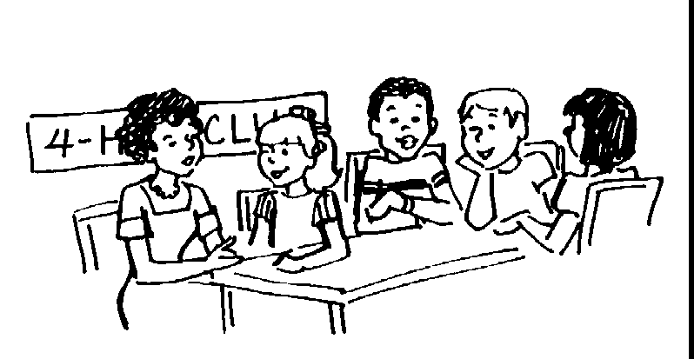
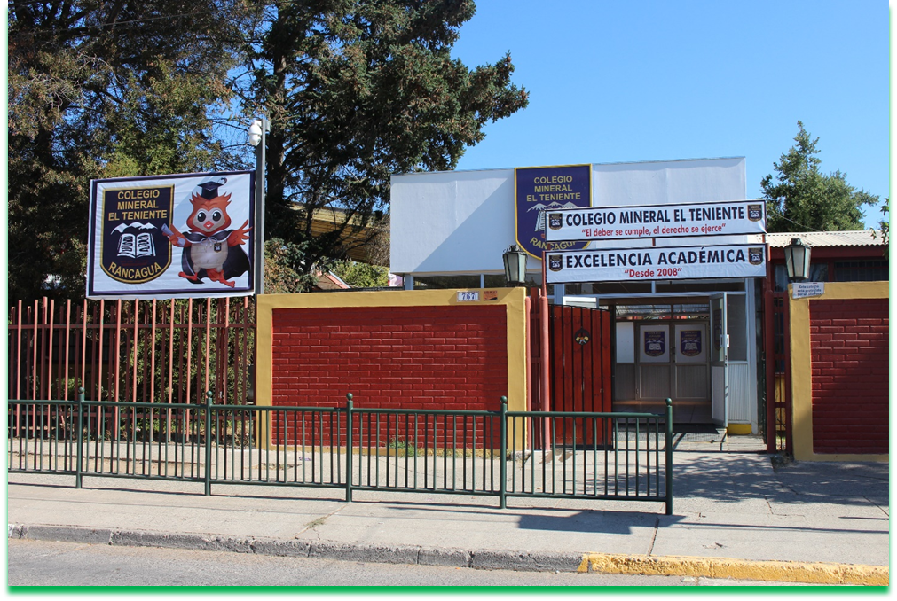
ASIGNATURA: TECNOLOGÍA 1° a – b - c
CLASE N° 10

Slide 2
¿Qué vamos Aprender hoy?
Crear y construir un objeto con material de desecho.
¿Qué vamos a lograr?
Distinguir material de desecho.
Utilizar materiales de casa para construir instrumento.
Experimentar con herramientas para marcar, dibujar, recortar, pegar, unir, pintar y armar

Slide 3
Para no olvidar y tomar en cuenta

Slide 4
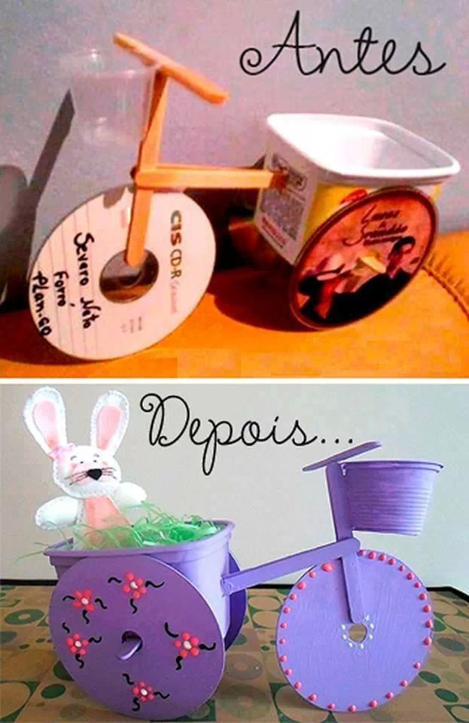
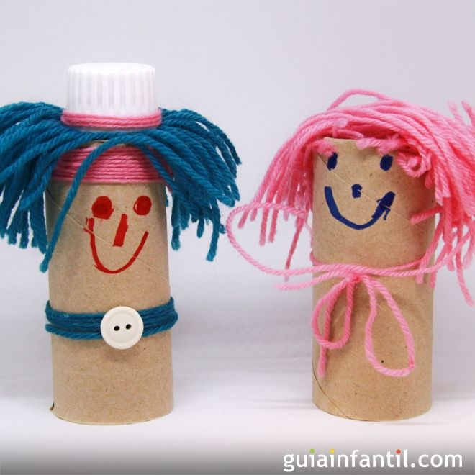
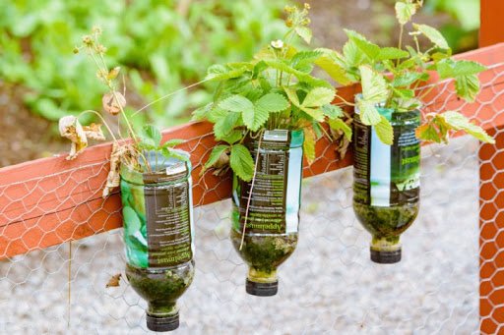
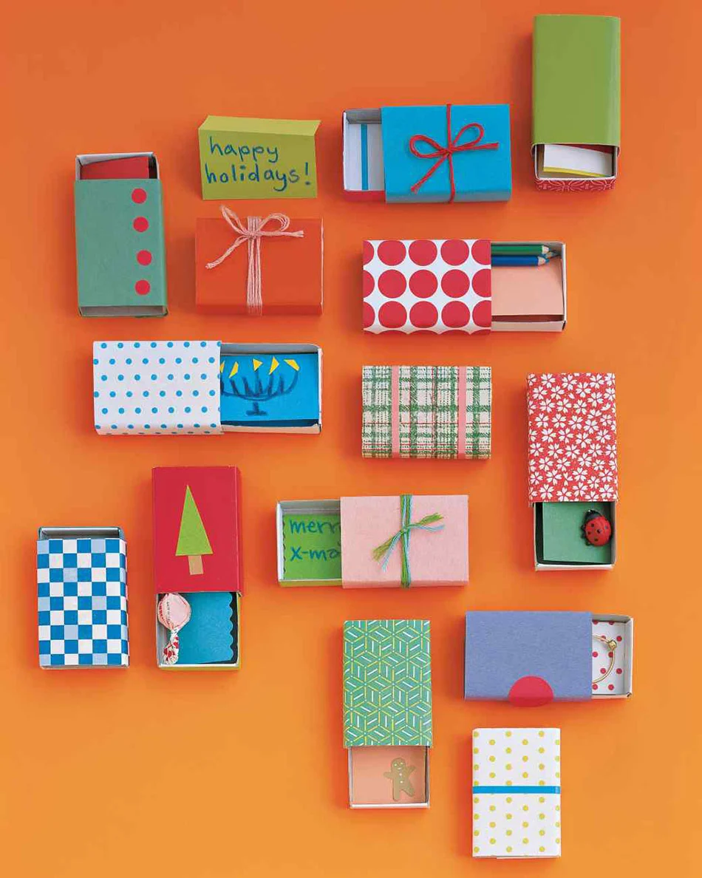
Sabías que con material de desecho se pueden hacer muchas cosas útiles y artísticas.

Slide 5
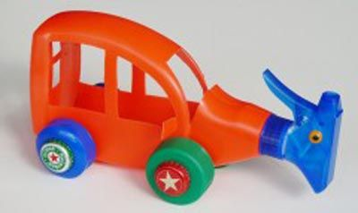
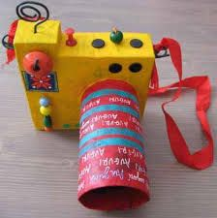
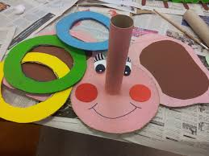
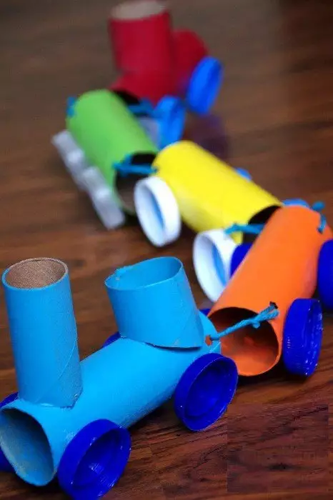
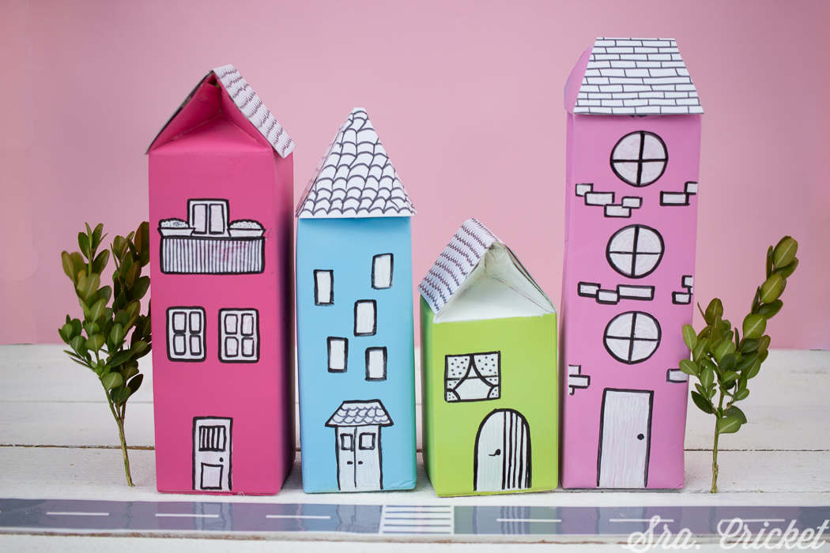
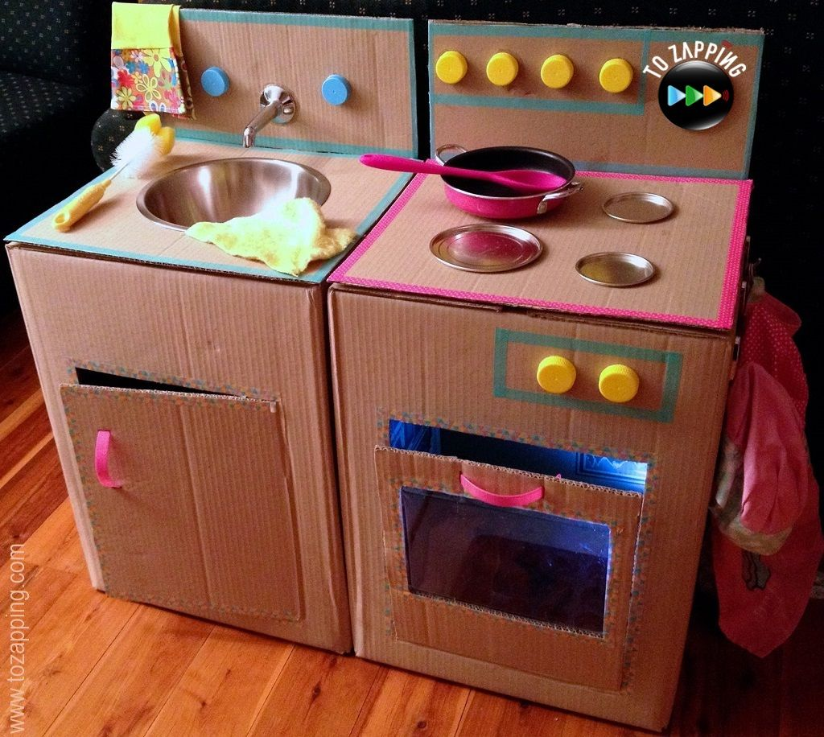
Como también hermosos juguetes, ve algunos ejemplos.

Slide 6
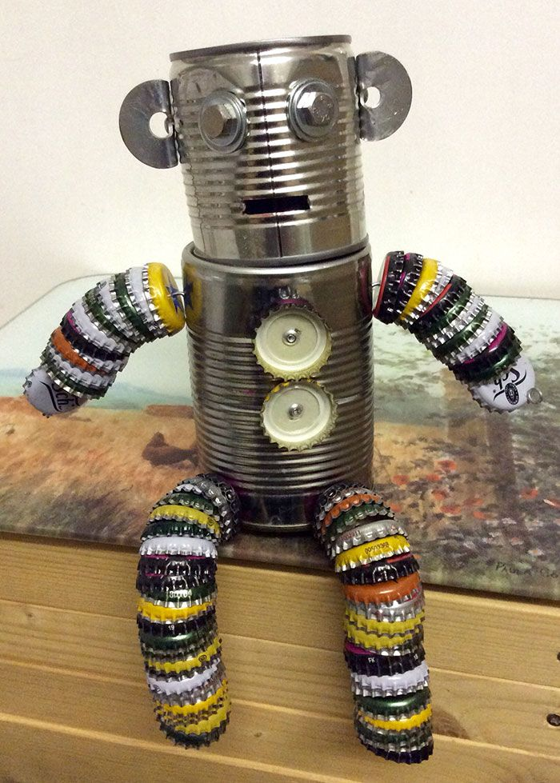
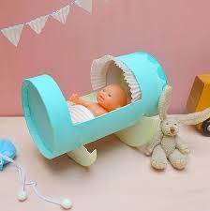
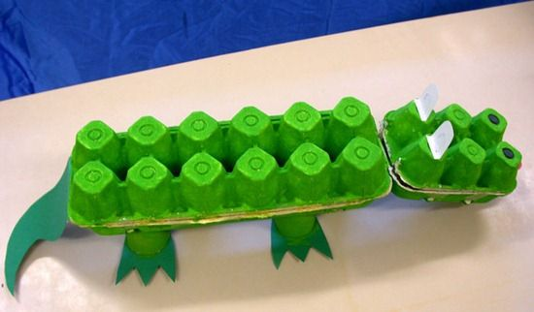
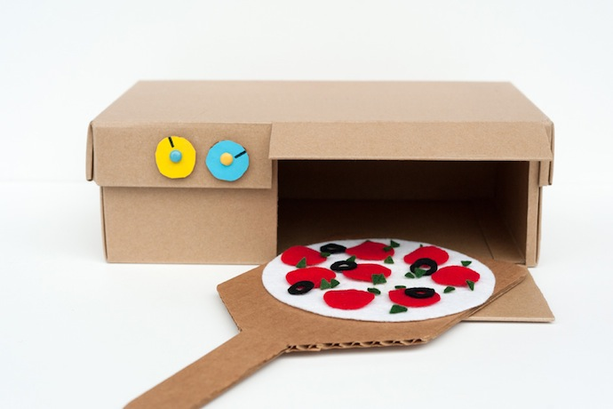

Slide 7
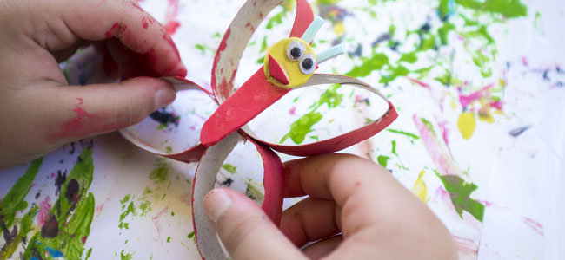
Ahora llegó el momento de que pienses en que te gustaría crear con el material de desecho que tengas cerca y disponible. Puede ser un juguete o un adorno. Reúne los materiales y junto a un integrante de tu familia manos a la obra. Recuerda mantener el orden y escuchar atentamente a quien te acompaña, también dar las gracias.

Slide 8
Socializa la actividad con tu familia, cuídate mucho, no salgas de casita, y diviértete aprendiendo. Cualquier duda comunícate con tu profesora jefe.

